Slide 2
بسم الله الرحمن الرحیم
(وأُفَوِّضُ أَمْرِي إِلَى اللَّهِ إِنَّ اللَّهَ بَصِيرٌ بِالْعِبَادِ ) سوره غافر آیه44

Slide 3
جلسه سوم: درک و بیان معماری2

Slide 4
منابع درس:
کتاب : فرم، فضا و نظم
فرانسیس دی کی چینگ

Slide 6
نقطه
نقطه مکانی را در فضا نشان می دهد. یک نقطه مکانی را در فضا مشخص می کند. از نظر مفهومی، این مکان فاقد طول و عرض و ارتفاع می باشد. بنابراین، ایستا و متمرکز بوده و هیچ جهتی را القا نمی‌کند. نقطه به عنوان عنصری اولیه، در ساختار فرم، می تواند بیان کننده مفاهیم تقاطع دو خط, به هم رسیدن خطوط در گوشهٔ یک سطح یا حجم, مرکز یک شکل یا ناحیه باشد. اگرچه یک نقطه از نظر تئوری فاقد شکل و فرم است، اما وقتی در میدان دید قرار گیرد، وجودش محسوس خواهد شد.یک نقطه در مرکز محیط خود ایستا و پایدار است و عناصر دیگر را در پیرامون خود سازماندهی کرده و نواحی اطراف خود را تحت تاثیر قرار می دهد. وقتی نقطه از مرکز فاصله بگیرد، با محیط پیرامونش دچار تعارض می‌شود و برای رسیدن به برتری دیداری با محیط خود به رقابت می پردازد. در اینجاست که میان نقطه و محیط اطرافش، تنش دیداری پدید می آید

Slide 13
سطح
یک خط ادامه می یابد و تبدیل می‌شود به سطح با این ویژگی ها: طول و عرض, شکل, وجه, جهت, موقعیت,
سطح از ادامه خط در جهتی به غیر از جهت امتدادش پدید می آید. از دیدگاه مفهومی، یک سطح دارای طول و عرض بوده و فاقد ارتفاع می باشد. شکل، ابتدایی‌ترین عنصر تعریف کنندهٔ یک سطح است که لبه‌های آن توسط خطوط مشخص می شود .مشخصه‌های تکمیلی سطح، شامل رنگ، وجه، نقش و بافت آن می‌باشد که بر پایداری و با دیداری آن تاثیرگذار است. در آفرینش یک ترکیب دیداری، سطح برای بیان حدود و مرزهای یک حجم به کار گرفته می شود. سطح در معماری بیان گر احجام سه بعدی در فضا می باشند. مشخصات هر سطح یعنی اندازه، شکل، بافت و هم چنین رابطه ای که این سطوح در فضا با یک دیگر برقرار می کنند، تعیین کنندهٔ کیفیت فضای محصور شده و نشان دهندهٔ ویژگی فرم‌های به وجود آمده، خواهد بود. در طراحی معمارانه، سه نوع اصلی سطوح مورد استفاده قرار می گیرد: 1.سطح بالای سقف (مانند سقف بام), 2.سطح دیوار, 3.سطح کف (مانند سطح زمین),

Slide 21
حجم
سطح در جهتی به غیر از امتدادش ادامه می یابد و به حجم تبدیل می شود . از نظر مفهومی ، یک حجم حاوی سه بعد ، طول ، عرض و ارتفاع می باشد .
تمامی احجام به روش های زیر قابل درک شدن و بررسی هستند:
نقاط یا رئوس جایی که چند سطح با هم تلاقی می کنند . خطوط یا لبه ها ، جایی که دو سطح باهم تلاقی می کنند.
سطوح یا وجوه که حدود و مرزهای یک حجم را مشخص می کنند .
فرم اولین ویپگی بارز یک حجم است که توسط اشکال و نحوه ارتباط سطوحی که محدوده حجم را مشخص می کنند تعریف می شود .
در فرهنگ طراحی معماری ، حجم عنصری سه بعدی است و می تواند یک فضای بعد دار باشد که اجسامی در آن قرار گرفته اند و یا یک فضای خالی باشد که سطوح آن را احاطه کرده اند.

Slide 26
محور:
محور یک خط ممتد هست که دو انتهای آن بسته و عناصر معماری پیرامون این محور می تونند با تقارن یا بی تقارن چیده شده باشند

Slide 28
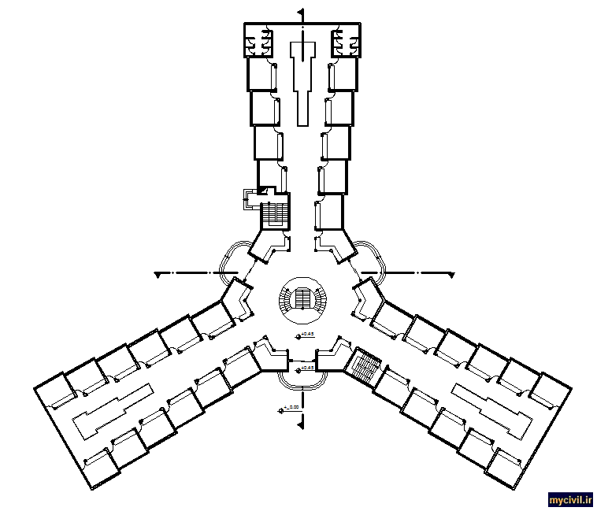

Slide 29
تمرین های هفتکی

Slide 30
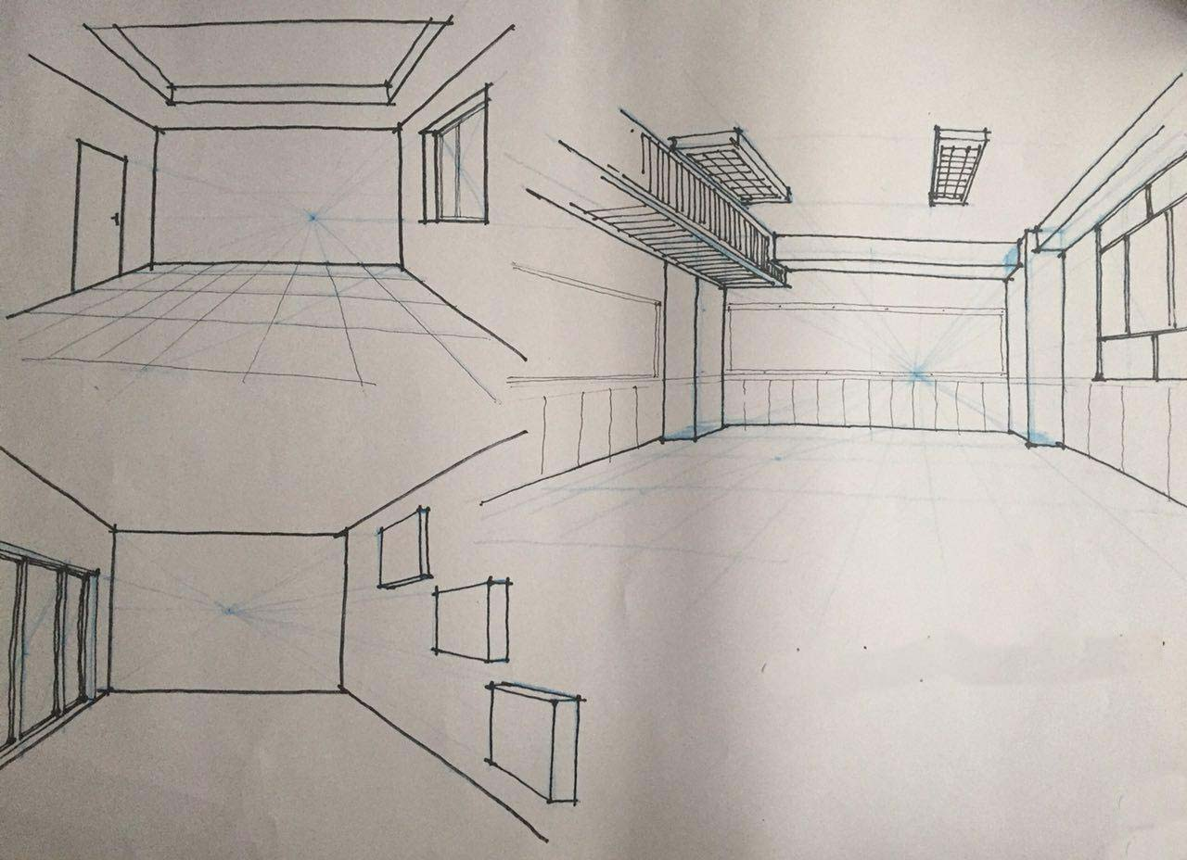
سه فضای داخلی پرسپکتیو یک نقطه ای

Slide 31
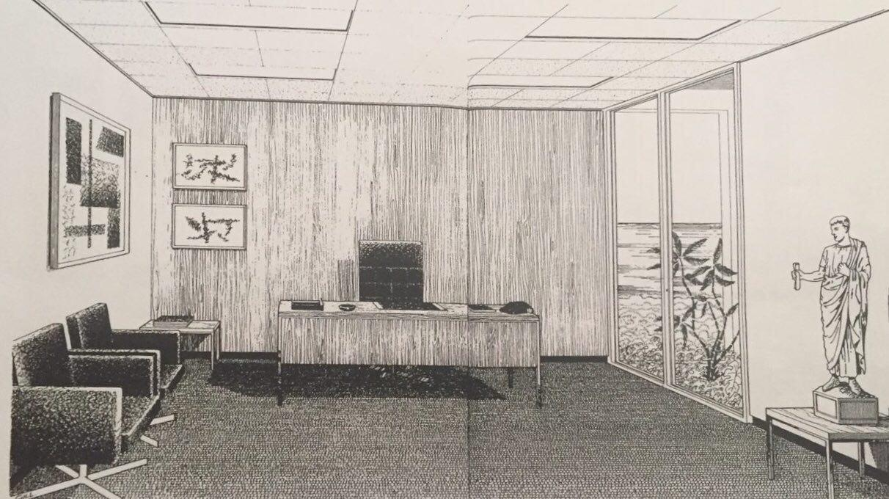

Slide 32
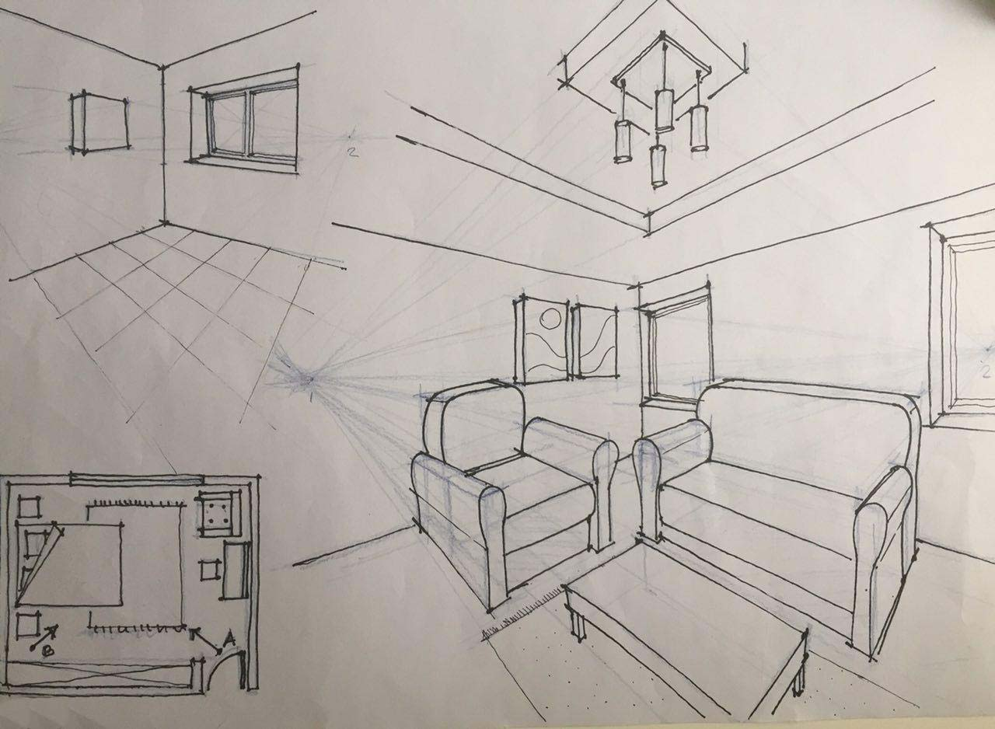

Slide 33
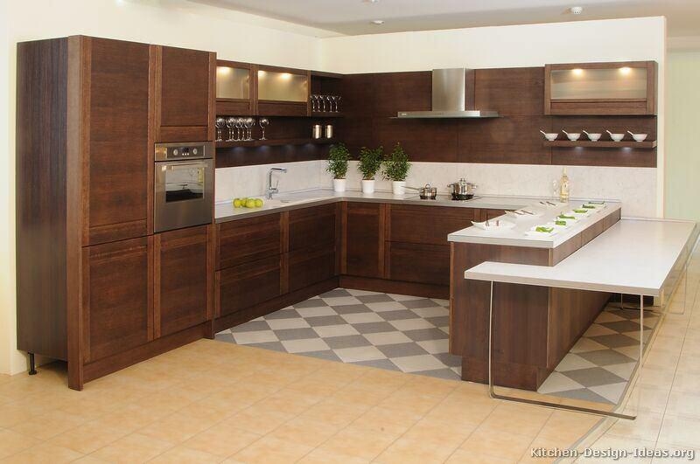

Slide 34
